Slide 1




Proyecto ATE 220025
“Despatriarcar y Descolonizar desde el sur de Chile: género e investigación en la Formación Inicial Docente”

Slide 2
ÍNDICE
Presentación del equipo
Objetivos del proyecto
Ejes de investigación
Procedimientos de investigación
Métodos de Investigación
Formación de Capital Humano
Difusión y Divulgación
Vínculos con la comunidad local y académica
Proyecciones para el futuro
Producción académica

Slide 3
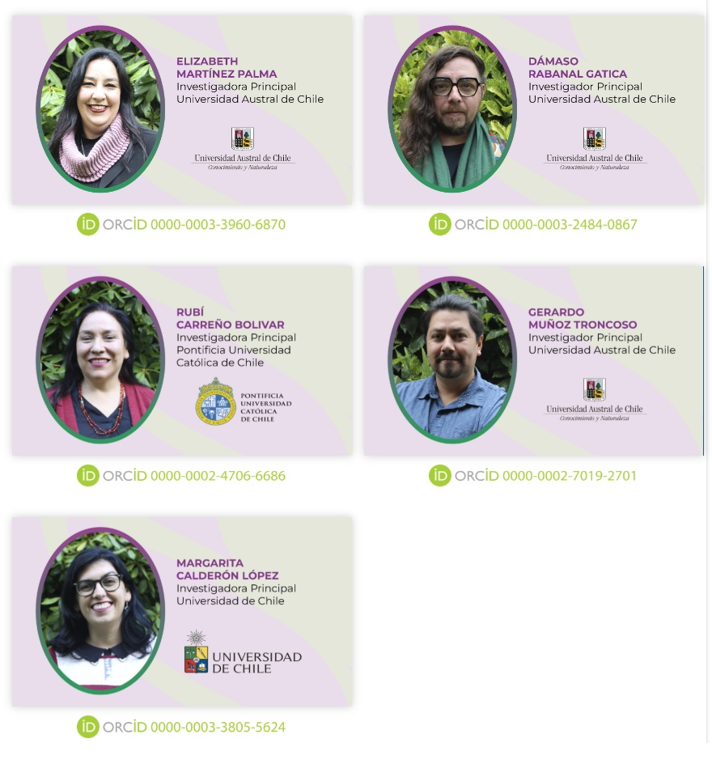
Investigadores
Principales

Slide 4
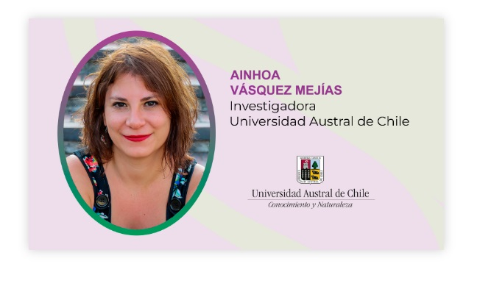
Investigadora
Posdoctoral

Slide 5
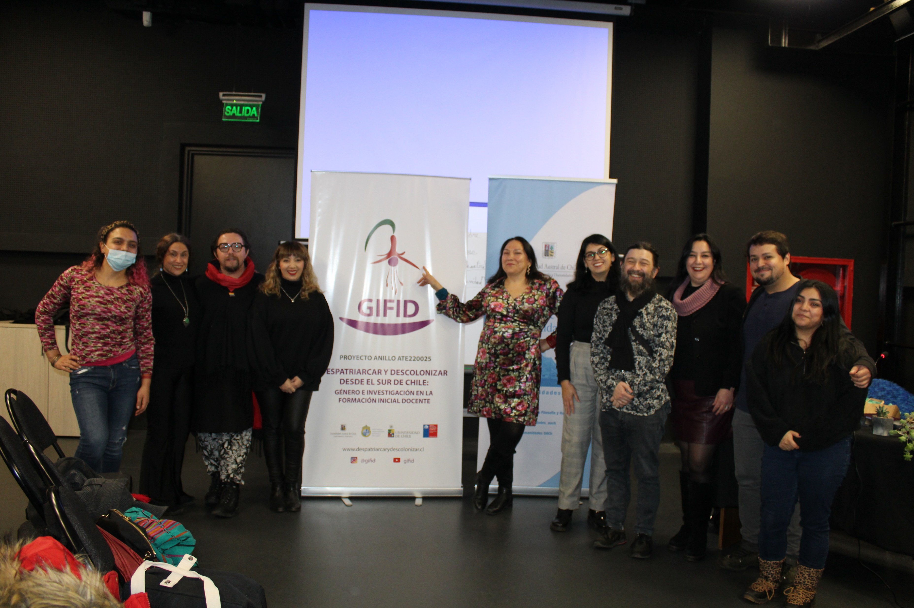
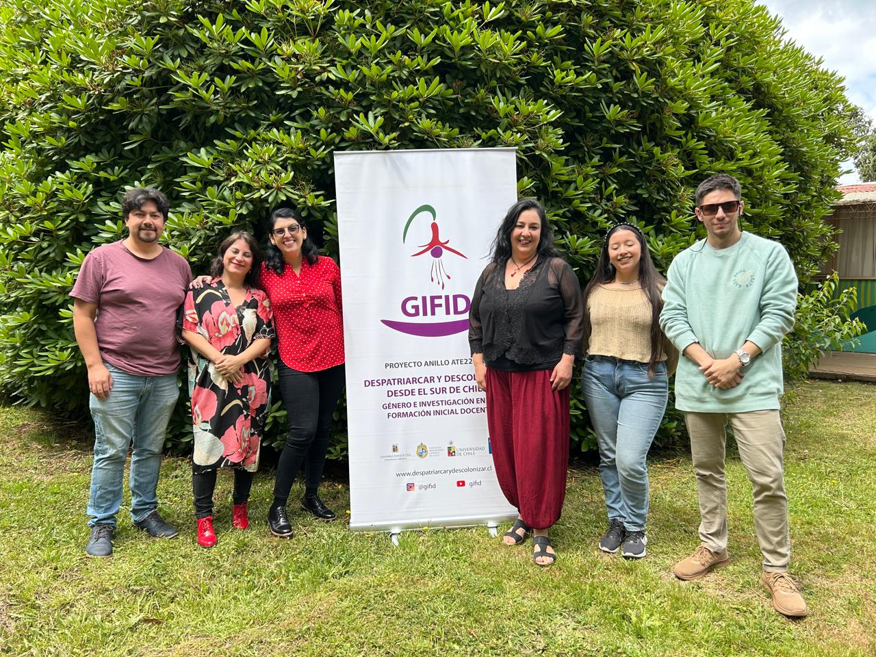
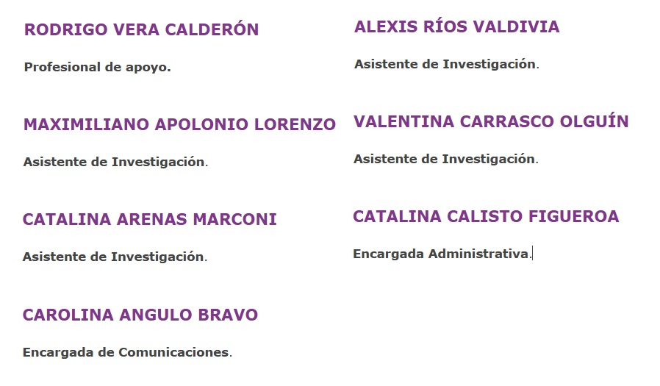
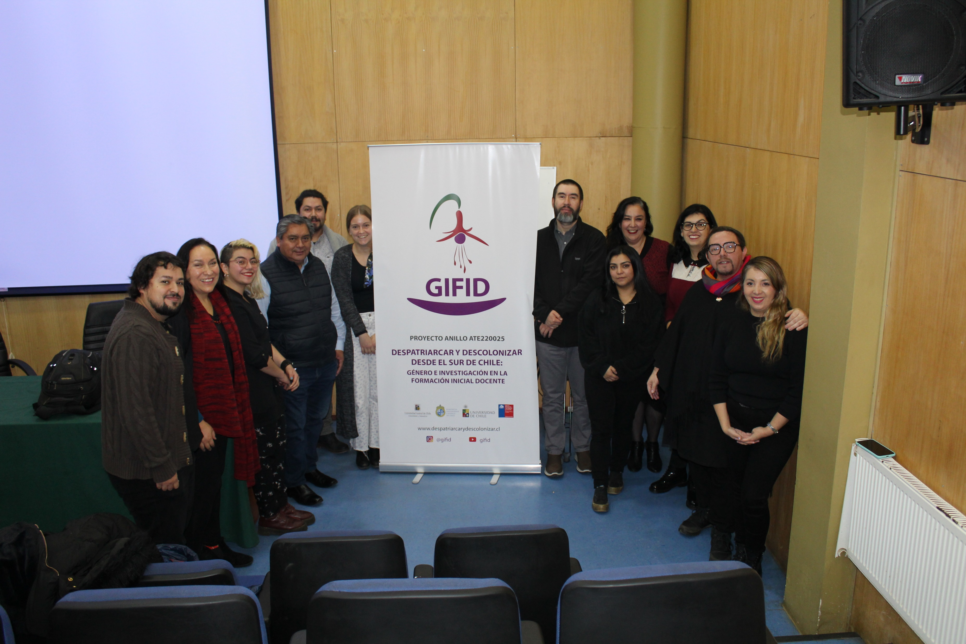
Equipo Logístico

Slide 6
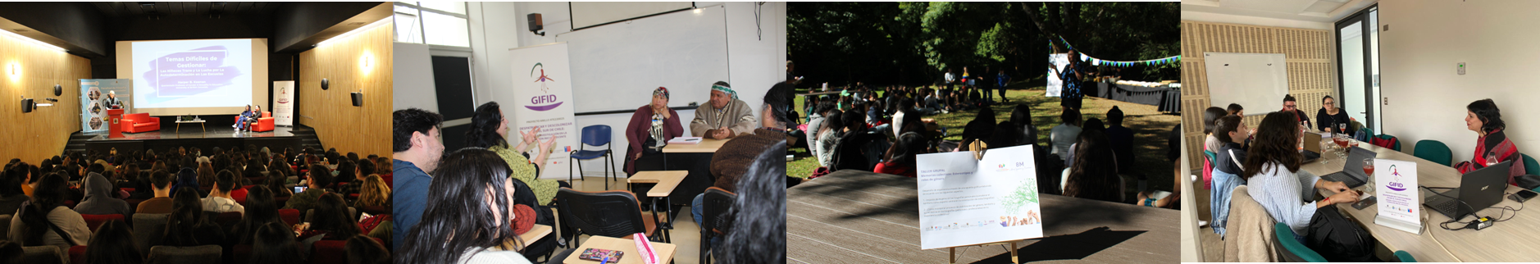
El proyecto logra trazar y diseñar una propuesta que se adscribe a su objetivo central, llevando a cabo un proceso co-constructivo con estudiantes de las carreras de pedagogía participantes, disidencias sexuales, comunidades mapuche, autoridades ancestrales, instituciones educativas, docentes, autoridades locales, etc.; a través de herramientas dialógicas, reflexivas y críticas que permiten elaborar una metodología de investigación para la FID.

Slide 7
Co-construir una propuesta metodológica que favorezca el empoderamiento y la autodeterminación de las personas, desde su cuerpo a los territorios, en el marco de un Chile con equidad de género y plurinacional. Buscamos colaborar con las formas en que se investiga en la Formación Inicial Docente de las Escuelas de Pedagogía en Educación Parvularia, Básica y Media -con énfasis en Lenguaje y Comunicación- con el propósito de producir cambios en la generación de conocimientos y su implicancia en el ejercicio de la práctica docente.

Slide 8
Objetivo 1
Crear un modelo de investigación para la formación inicial docente que considere, junto a los saberes académicos disciplinares, los saberes de las mujeres, las disidentes sexuales, los indígenas, los campesinos y los pertenecientes a diferentes culturas con el fin de incluir la propia subjetividad en el campo de la investigación
Objetivo 3
Establecer redes en la comunidad académica nacional e internacional, pero también y, sobre todo, con los establecimientos educativos y colectivos de mujeres, centros comunitarios y municipales, así como con estudiantes colectivos
Objetivo 2
Situar nuestras investigaciones y publicaciones en el contexto de un territorio específico; la región de Los Ríos y de allí proyectarlas a otros espacios feminizados e interculturales.

Slide 9
Ejes para un diseño de investigación con perspectiva de género interseccional en el contexto de la Formación Inicial Docente

Slide 10
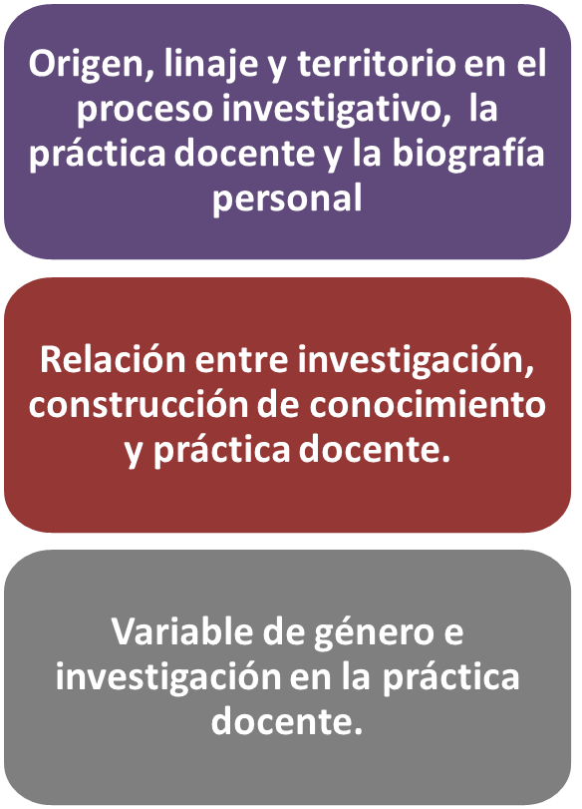
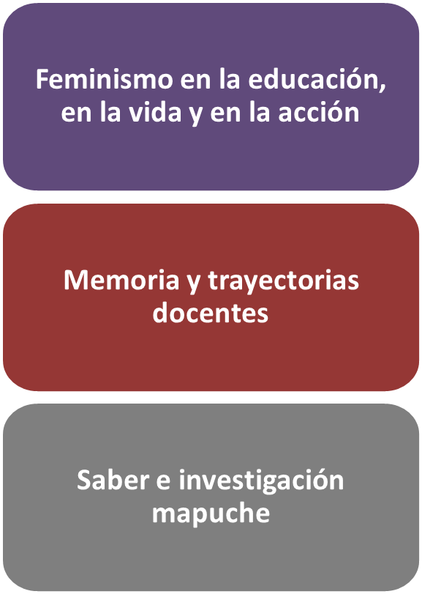
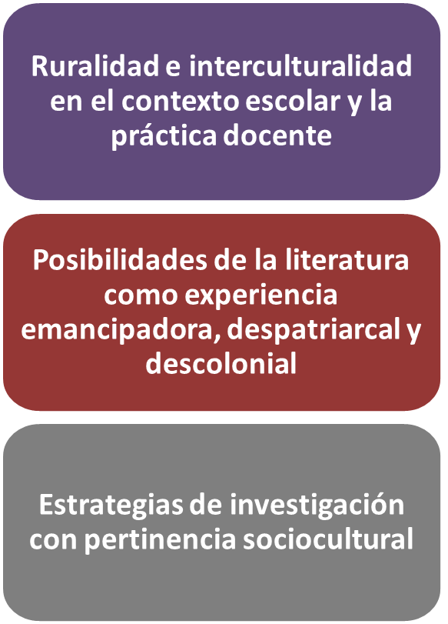

Slide 11
Estrategias/procedimientos para la investigación con perspectiva de género interseccional en el contexto de la Formación Inicial Docente

Slide 12
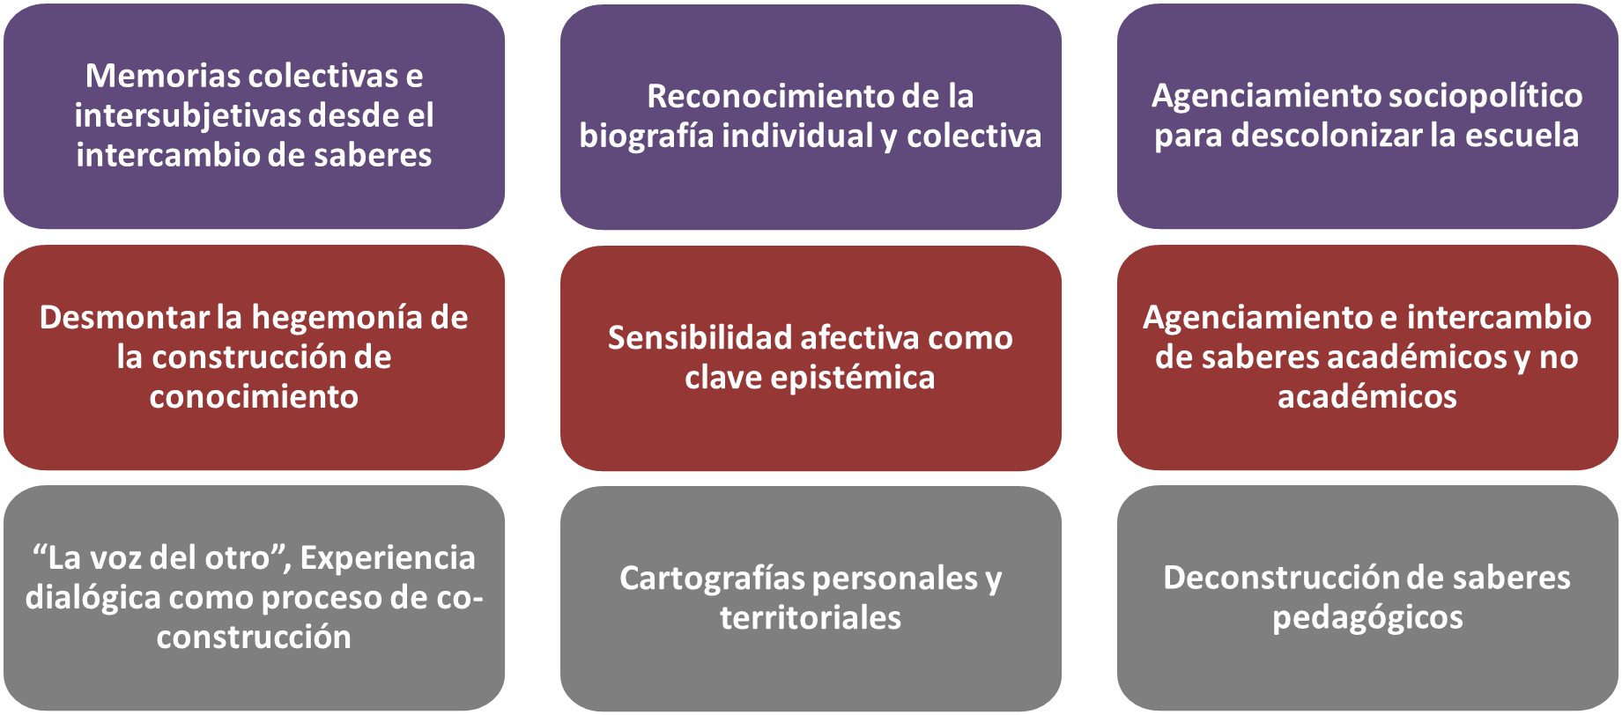

Slide 13
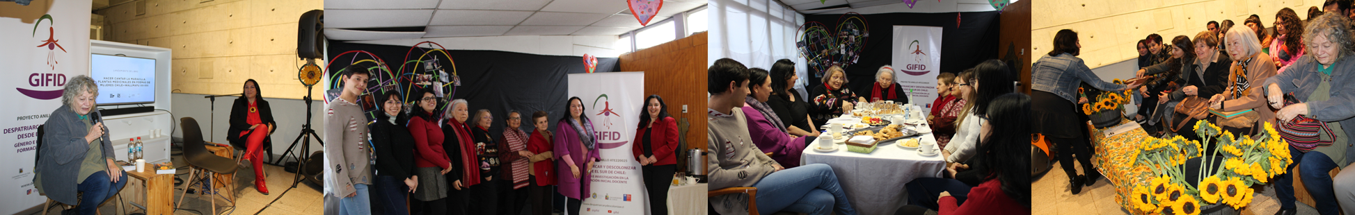
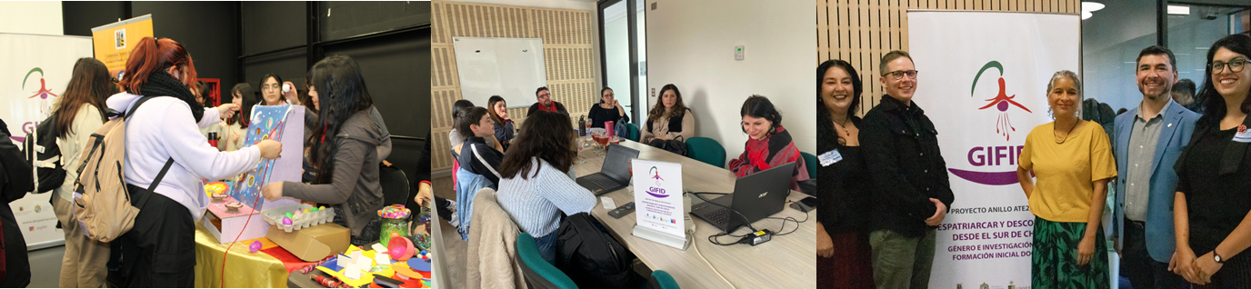
Métodos de Investigación

Slide 14
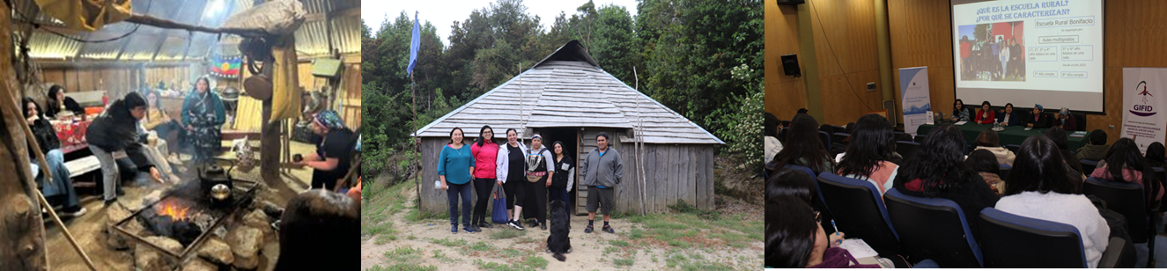
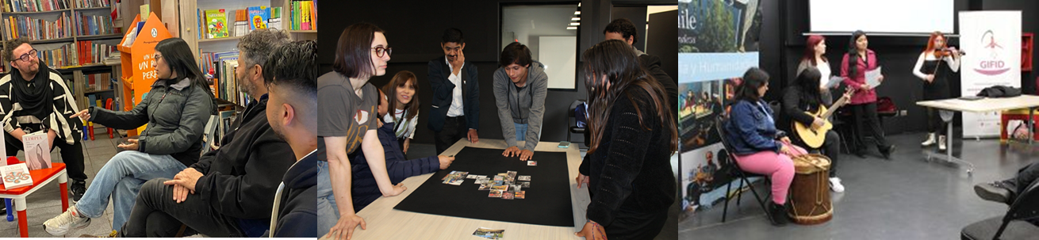
Espacio de Construcción de Saberes
Discusiones teórico-metodológicas: Construcción de categorías durante el proceso de investigación

Slide 15
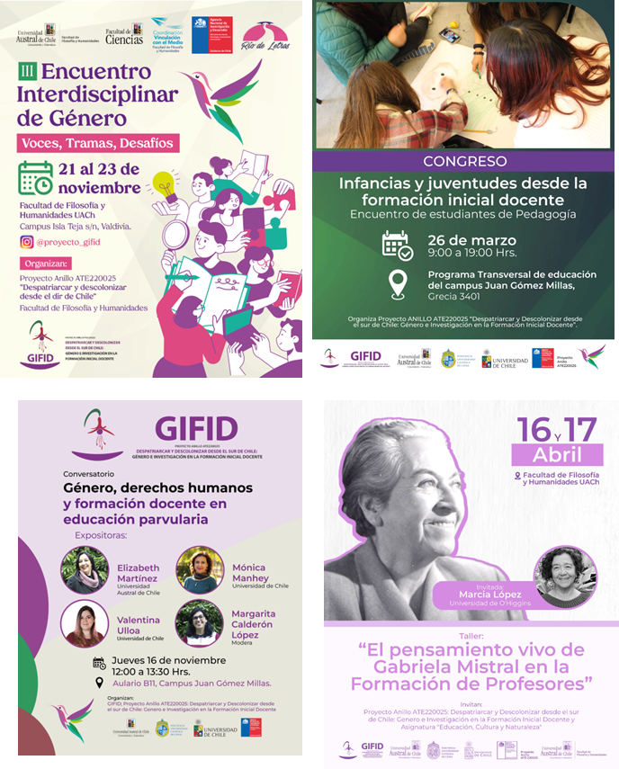

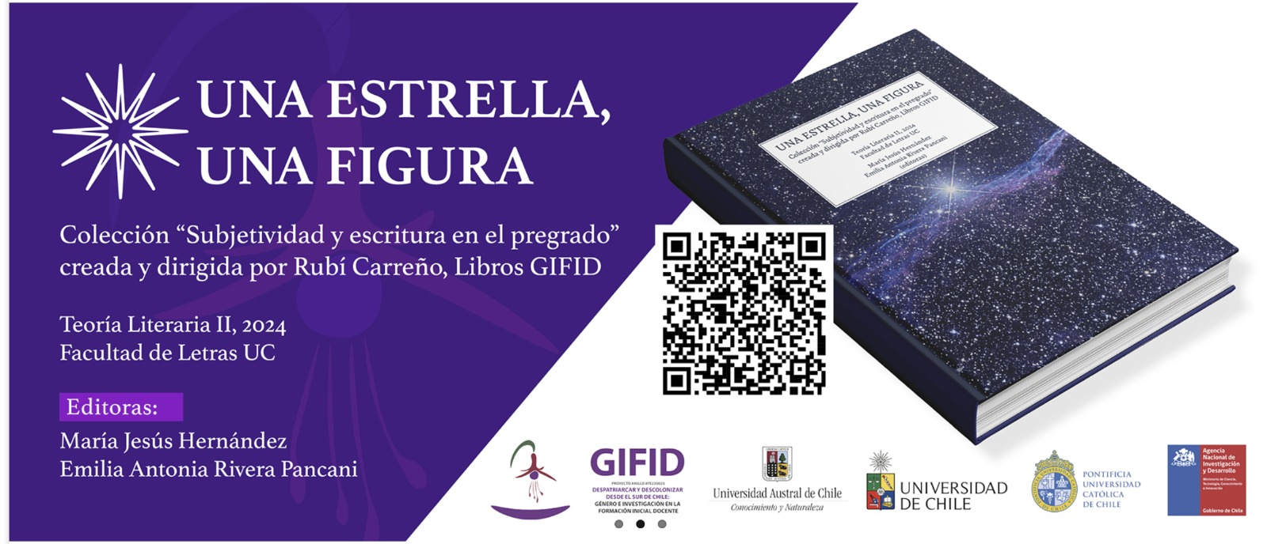
Formación de Capital Humano
Trabajo con tesis de pre y posgrado
Talleres de investigación con estudiantes tesistas
Seminarios, Coloquios, Encuentros de estudiantes de pre y posgrado
Diseño de catálogos, libros y capítulos de libros asociados a los trabajos de las y los estudiantes

Slide 16
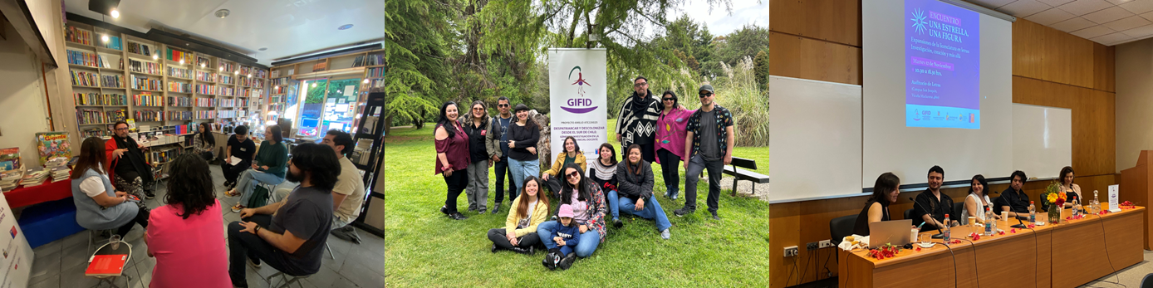
Instancian que encarnan la democratización del conocimiento: conversatorios, coloquios, talleres de lectura, talleres sobre investigación y docencia en la FID con perspectiva de género, clubes de lectura, seminarios de estudiantes de pedagogía, espacios dialógicos con profesoras normalistas, trabajo colaborativo con comunidades educativas desde planes de acción para el rescate identitario y memorias institucionales educativas, seminarios con educadores tradicionales y autoridades ancestrales, participación en eventos espirituales mapuche, clases de pre y posgrado, etc.

Slide 17
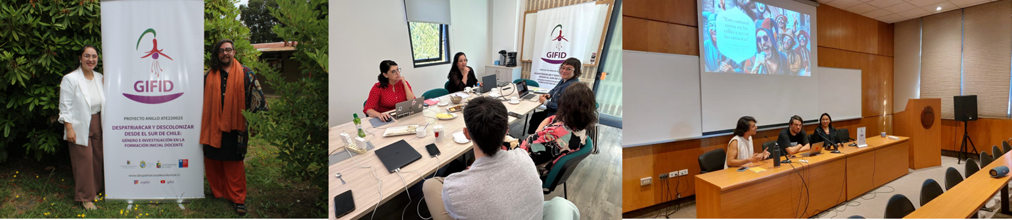

Tesis de Pre y Posgrado

Slide 18
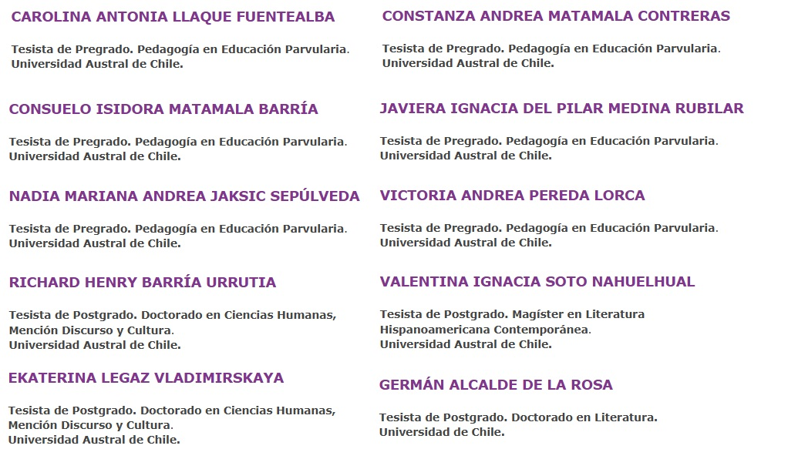

Slide 19
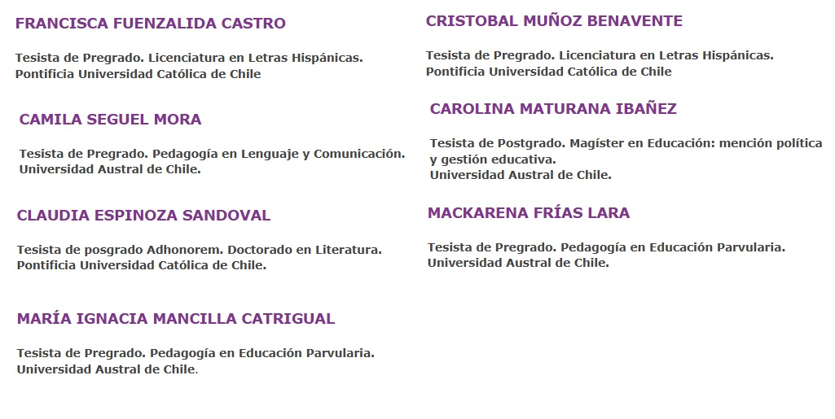

Slide 20
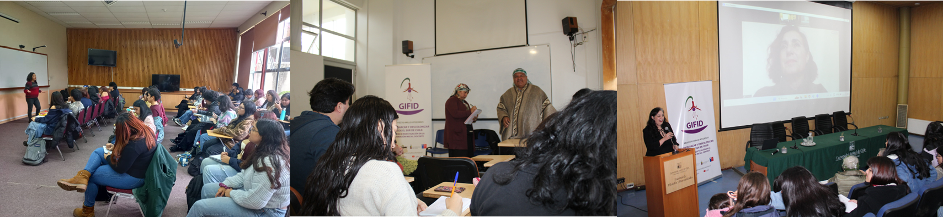
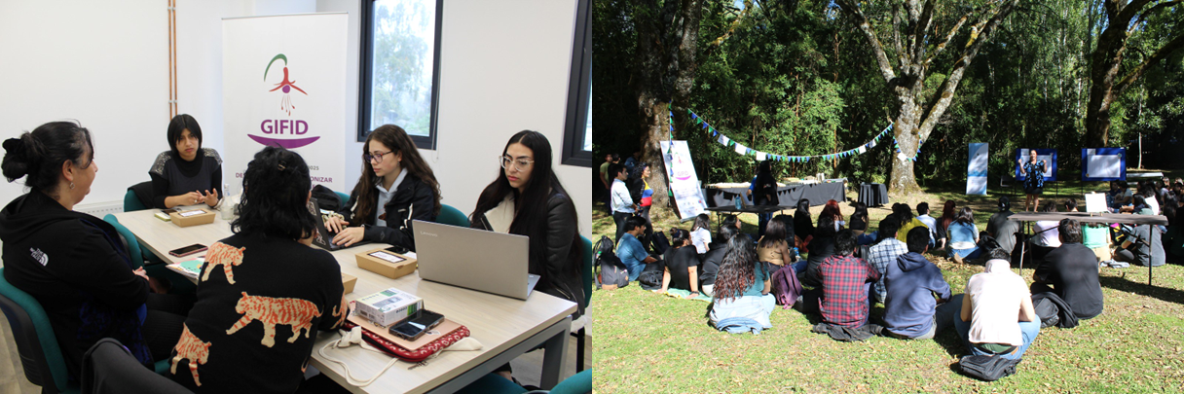
Talleres con estudiantes de Pre y Posgrado

Slide 21
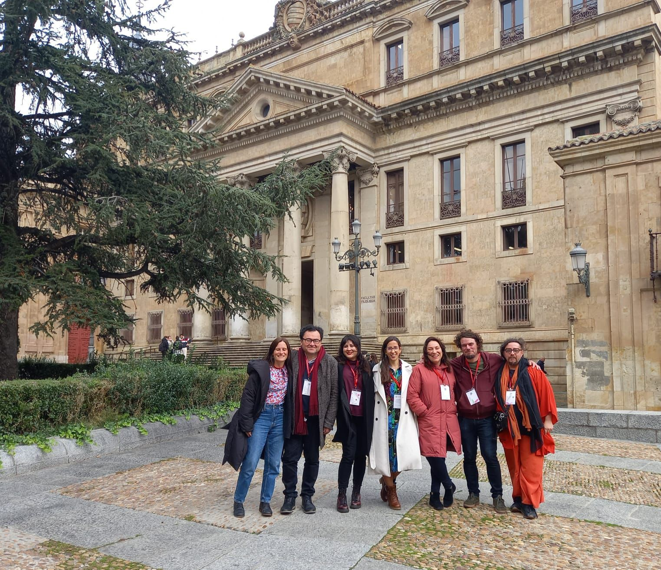
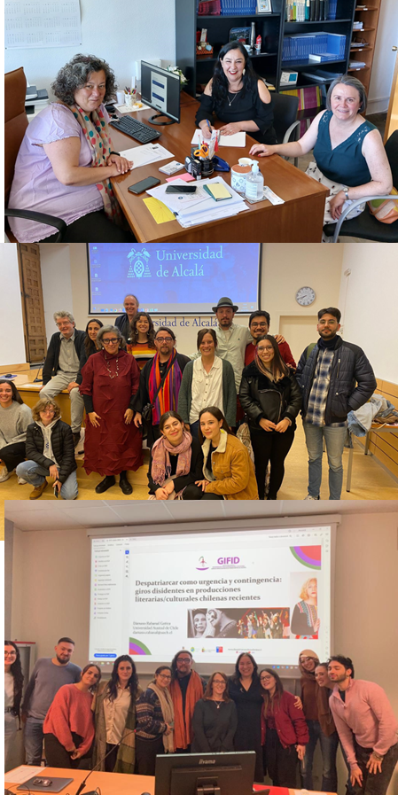
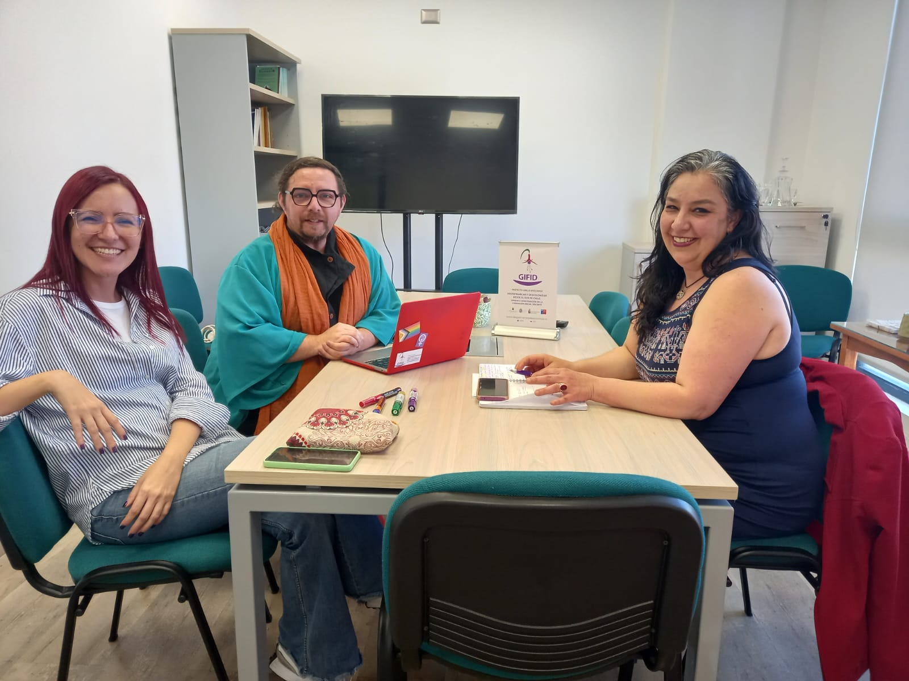
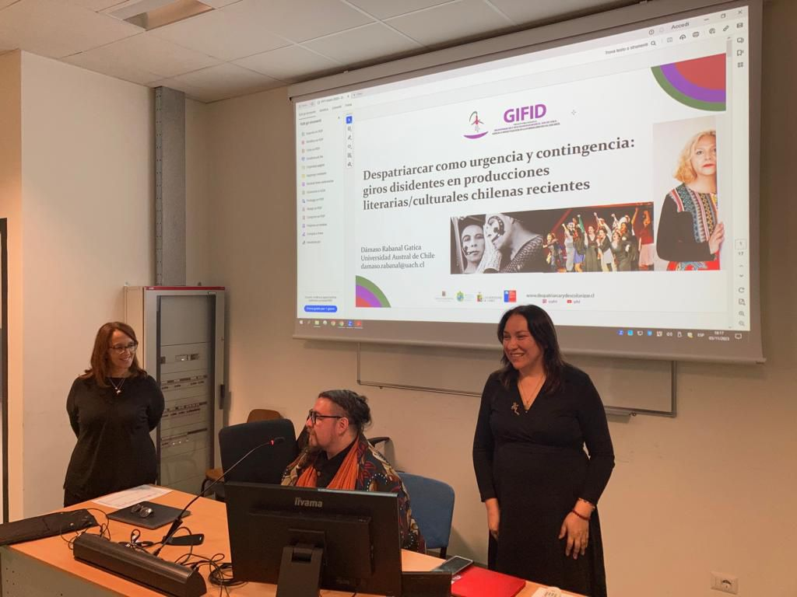
Convenios y
Vínculos Internacionales
Universidad Luis Amigó de Medellín, Colombia
Instituto Universitario de Investigación de Estudio de las Mujeres y de Género, Universidad de Granada, España
Universidad Nacional de Córdoba, Argentina
Universidad Nacional de México
Universidade Estadual Paulista, Brasil

Slide 22
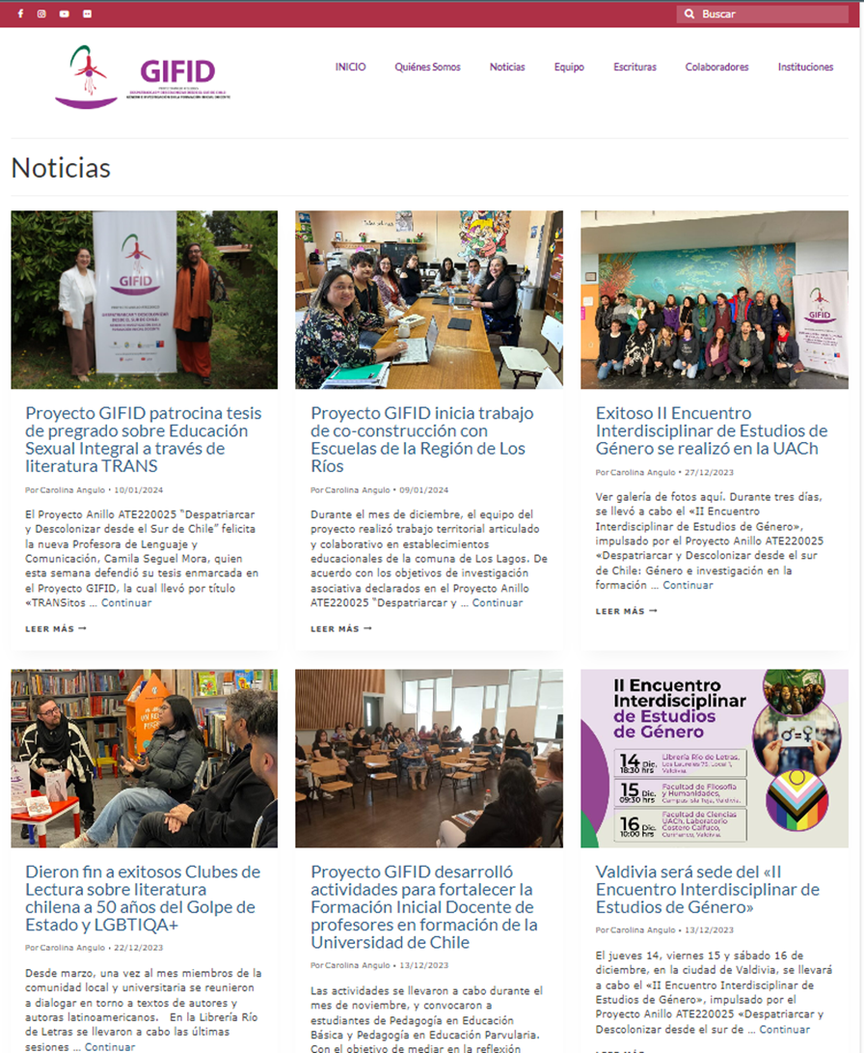

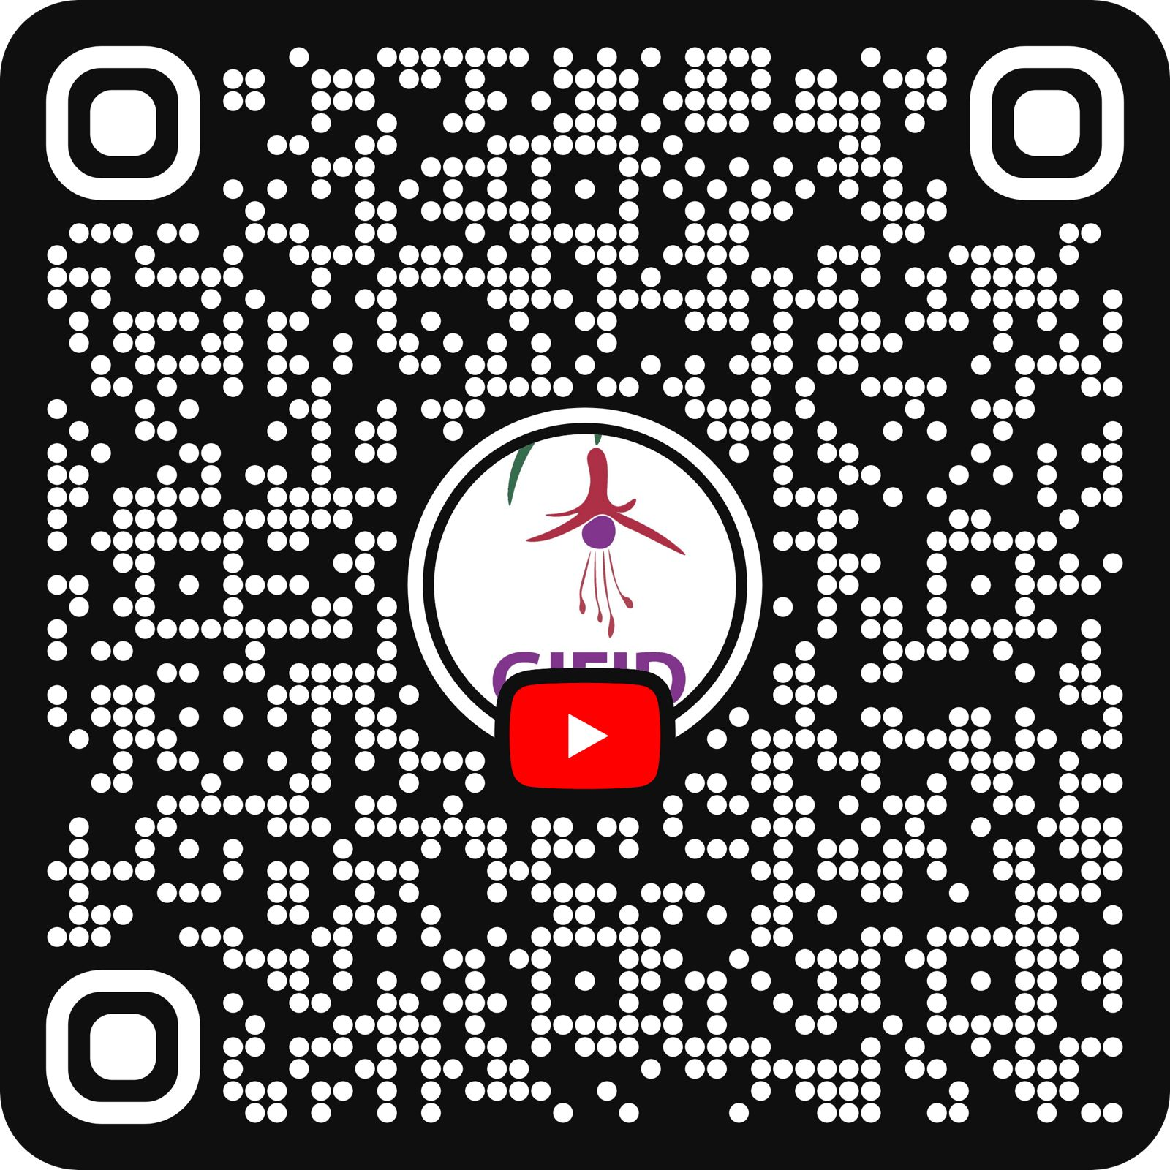
Difusión y Divulgación
www.despatriarcarydescolonizar.cl

Slide 23
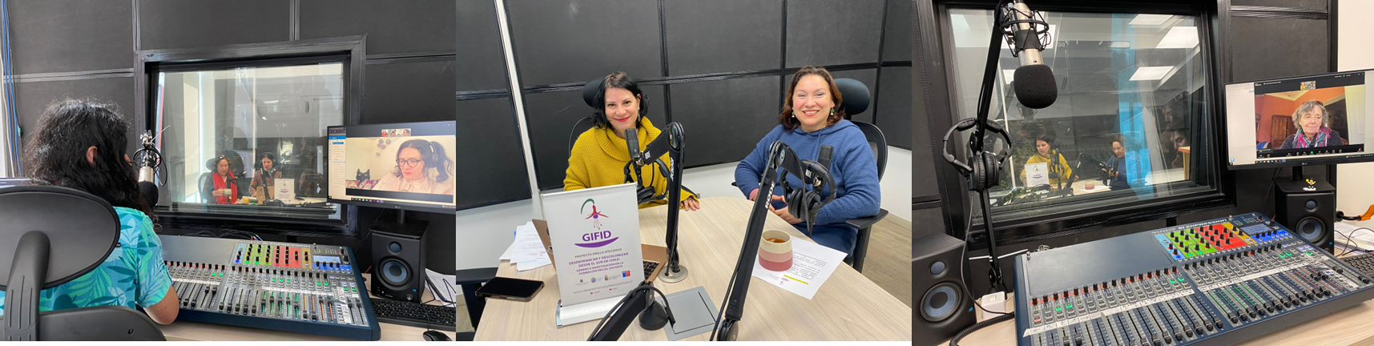


Slide 24
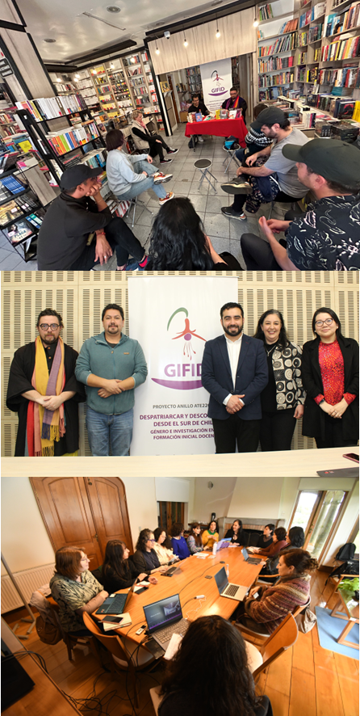


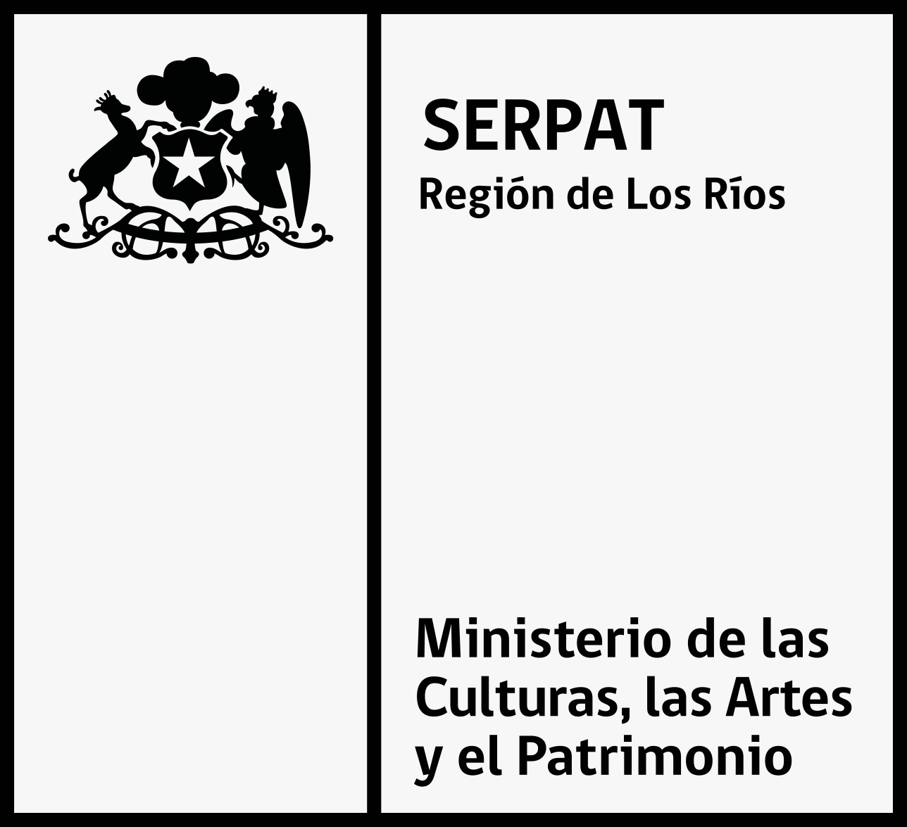




Vínculos con la Comunidad Local
Seremi de Educación de Los Ríos
Municipalidad de Los Lagos
Unidad de Género Municipalidad de Valdivia
Facultad de Ciencias UACh
Unidad de Seguridad ciudadana del Gobierno Regional de Los Ríos
Proyectos de Género y Diversidad UACh
Librería Río de Letras
Coordinadora Regional de Bibliotecas Públicas

Slide 25
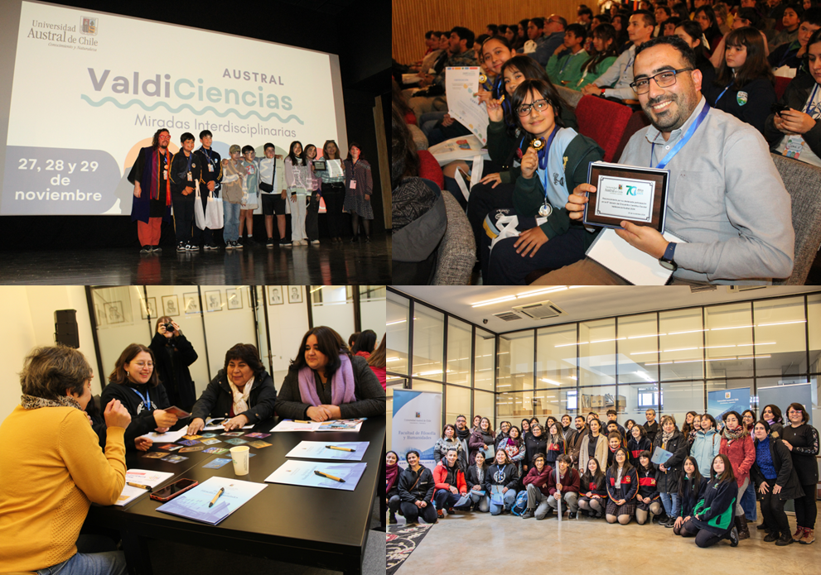


Slide 26
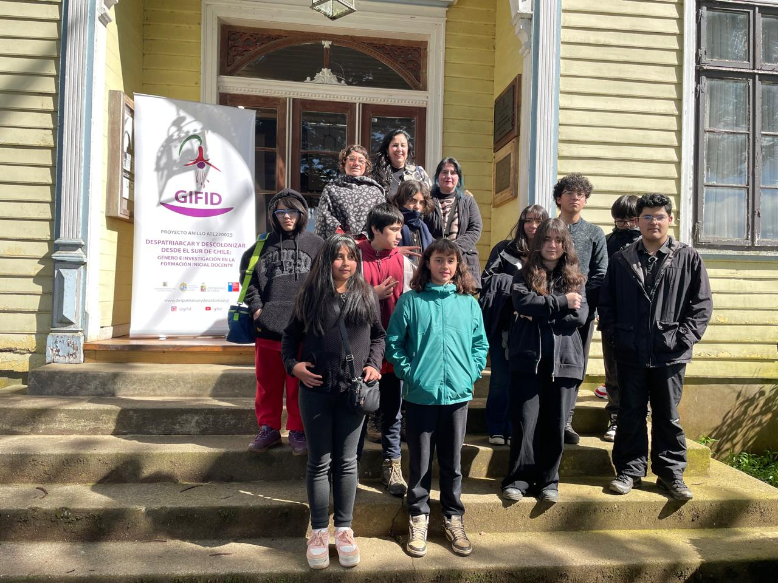
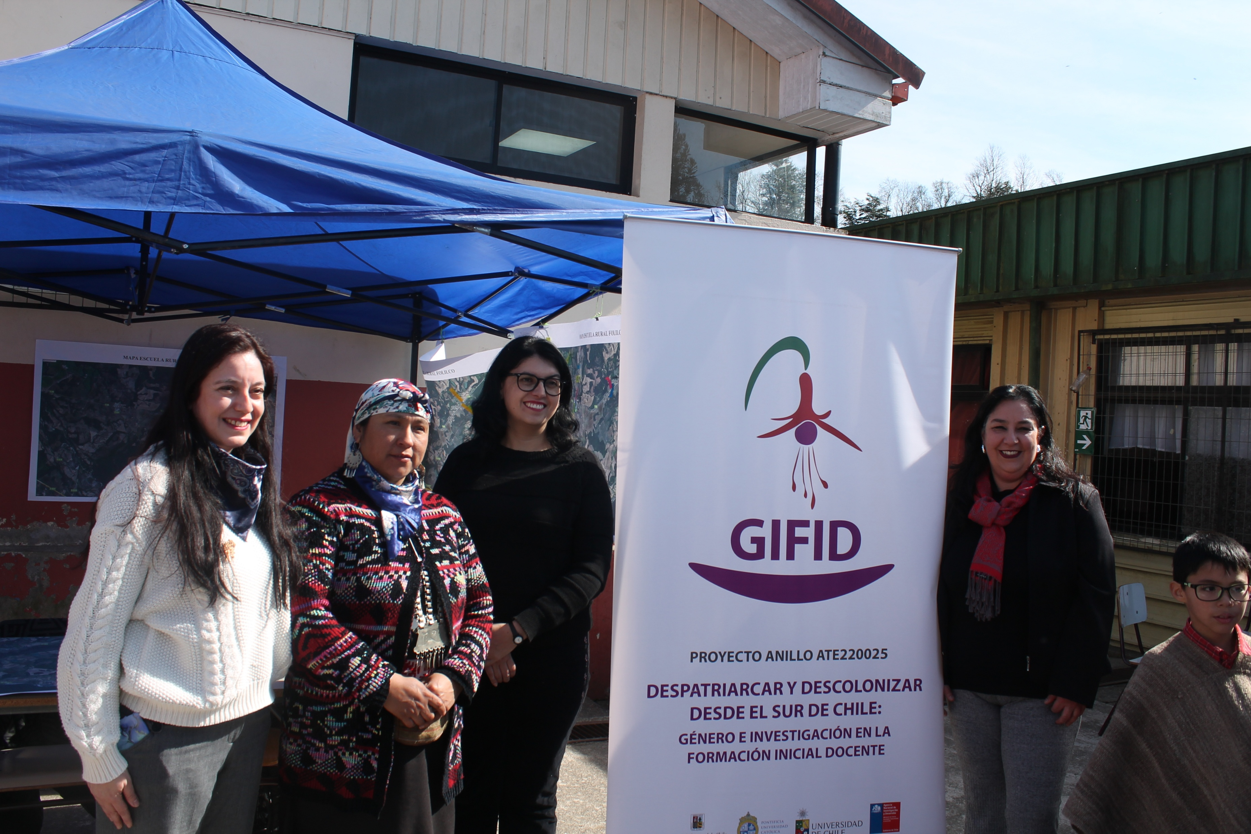
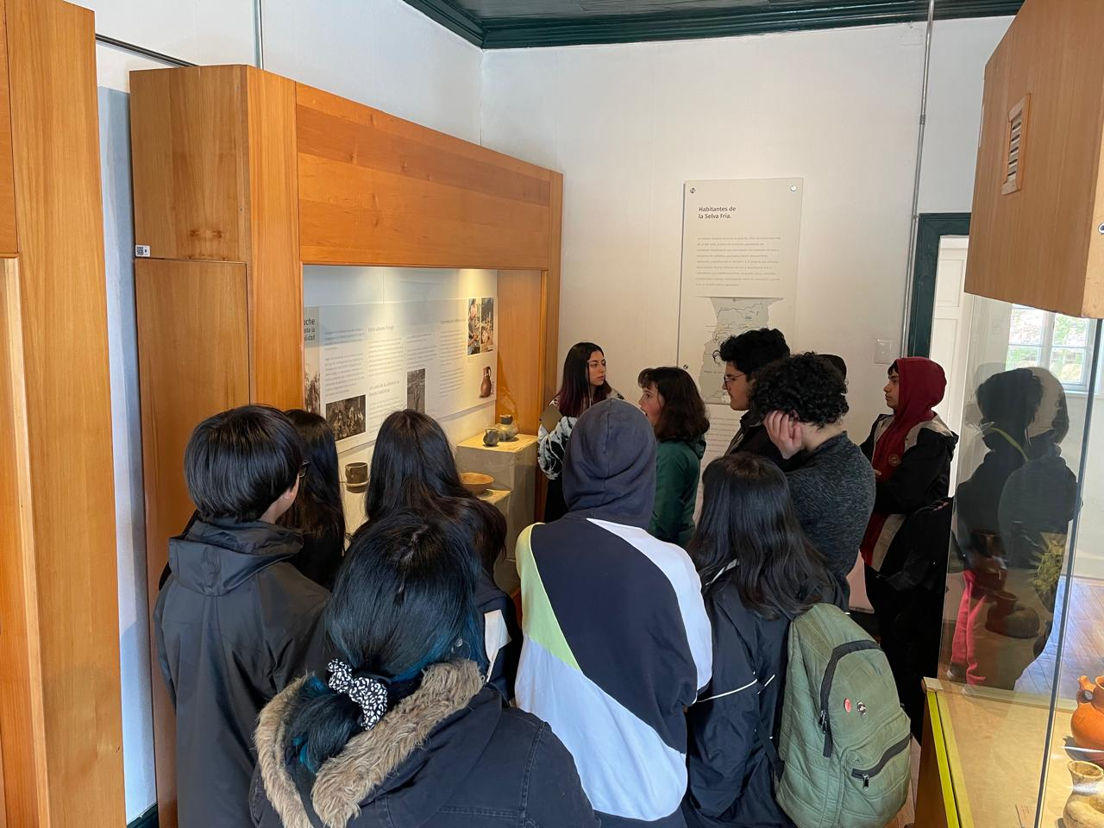
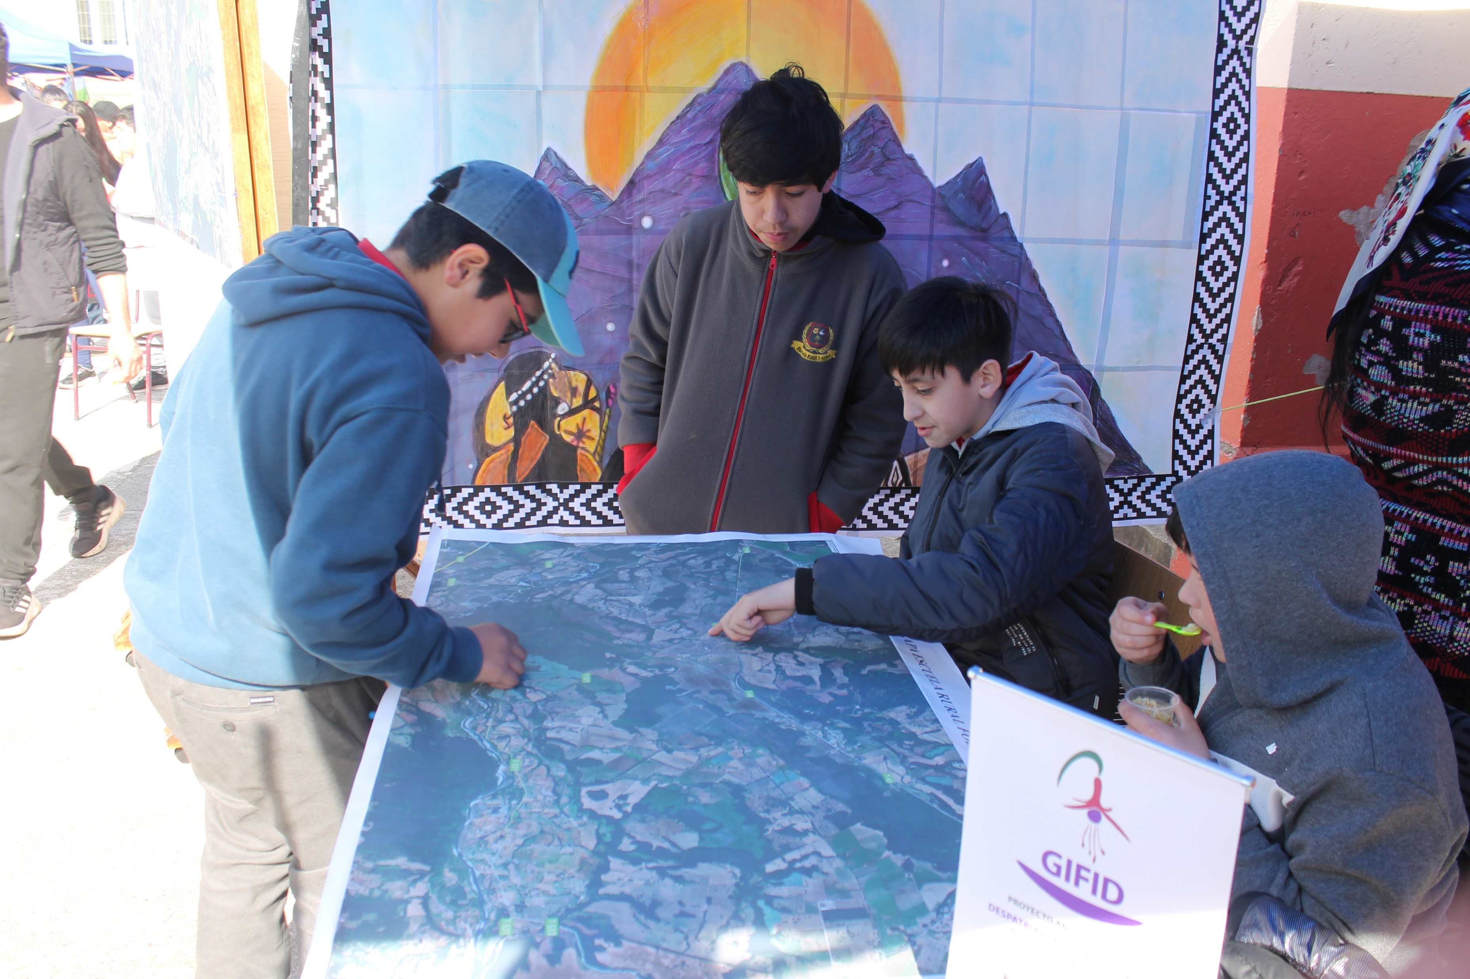
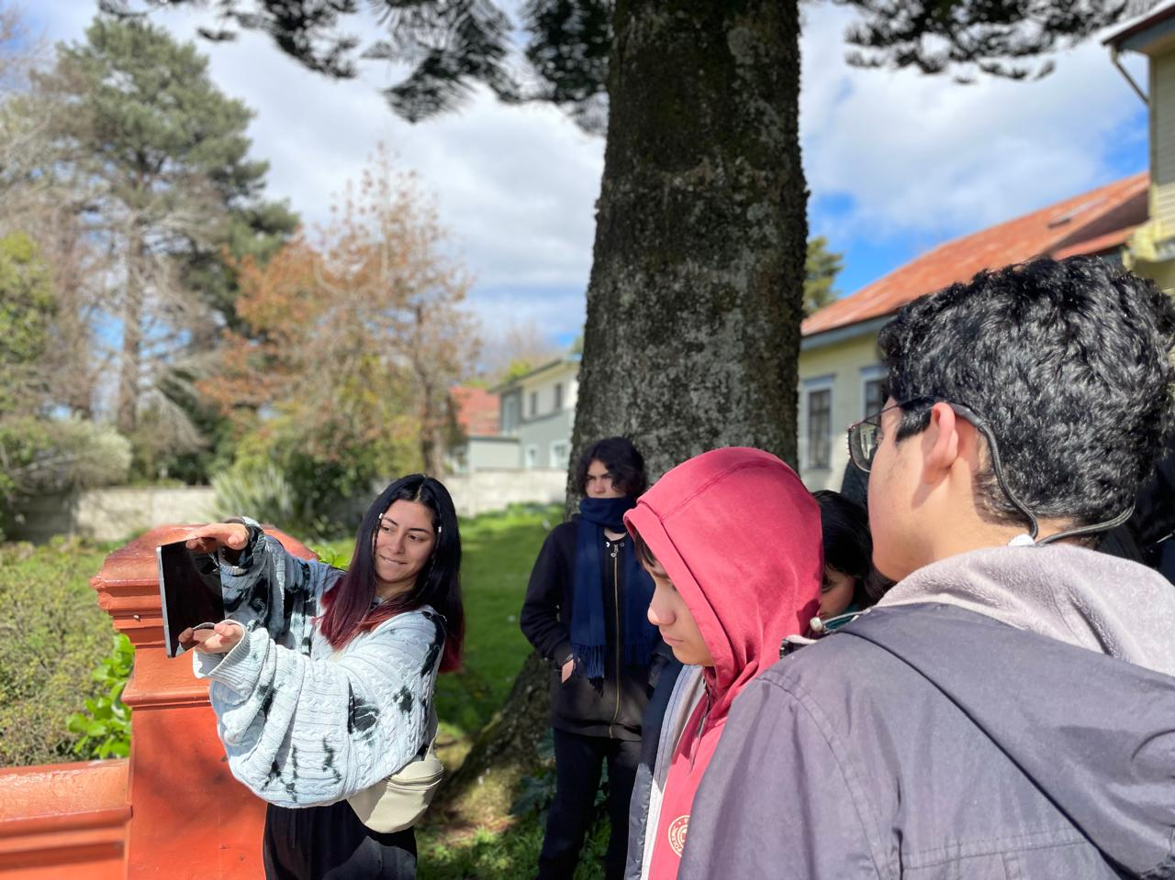
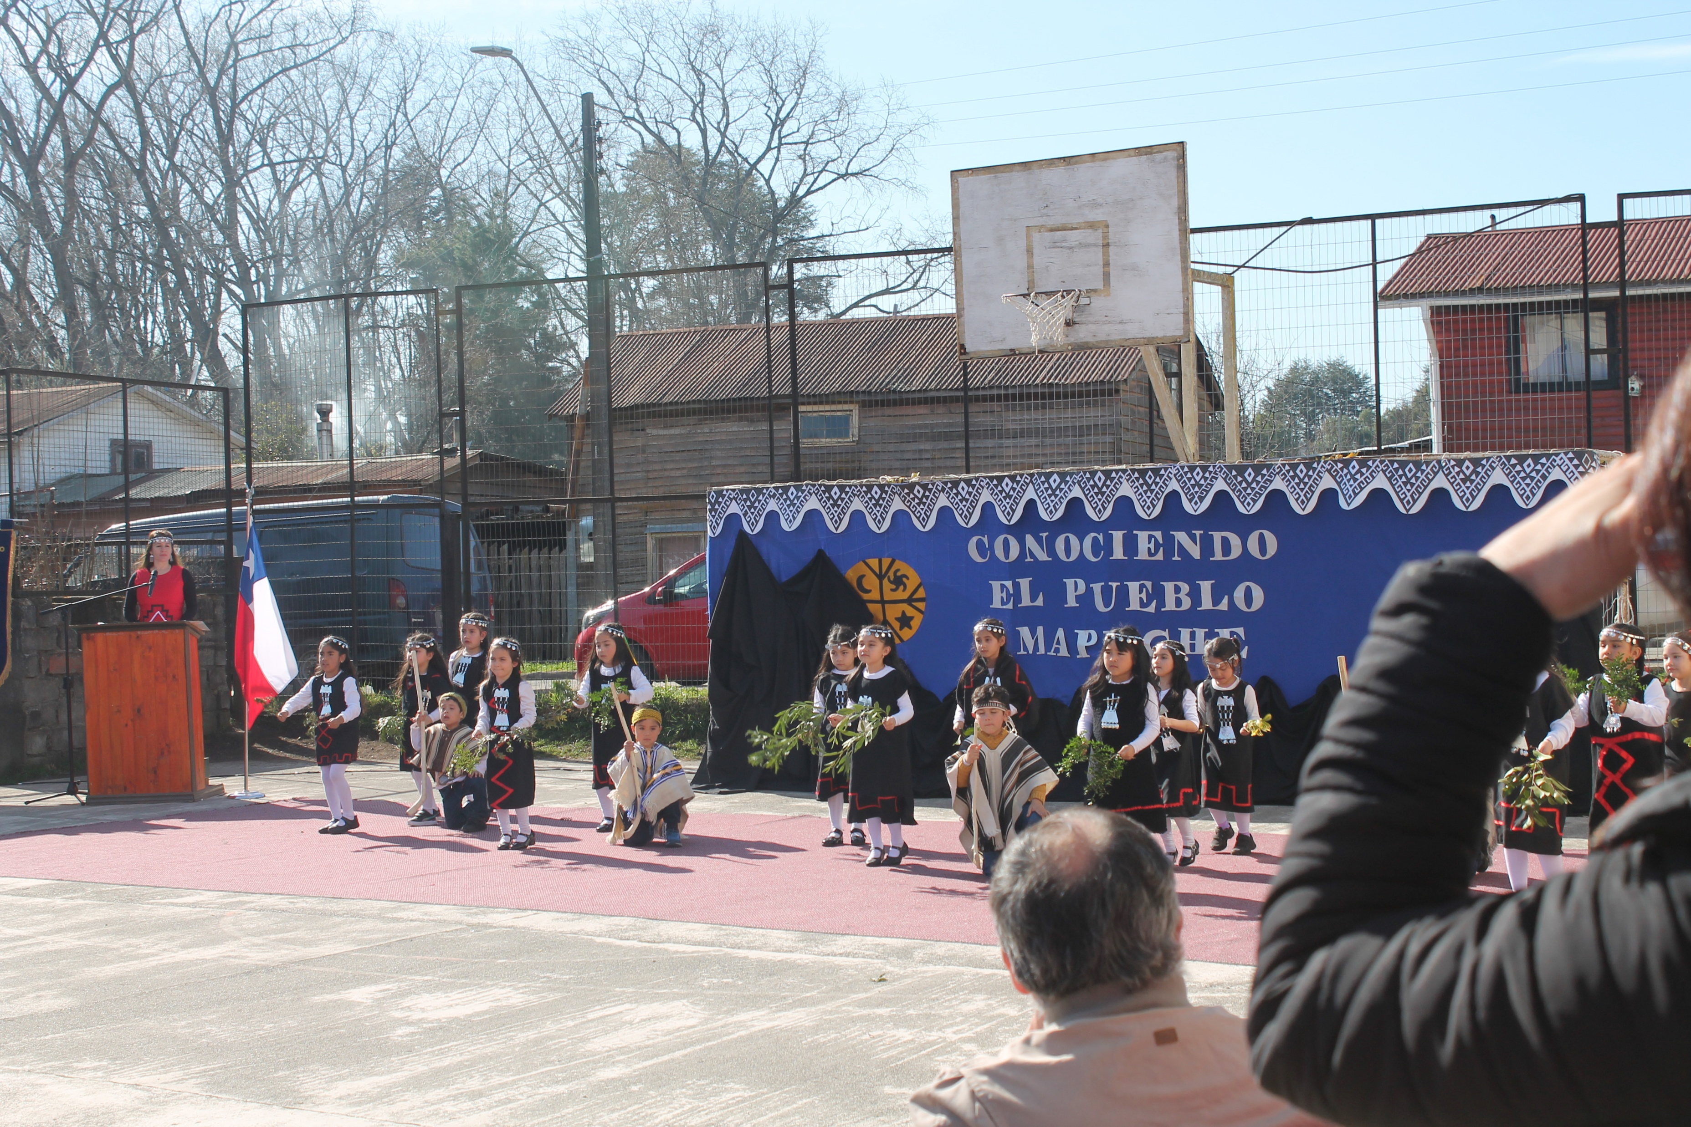
Jardín Infantil Crucero
Escuela Rural Los Pellines
Escuela Rural de Bonifacio
Escuela Rural Folilco
Liceo Bicentenario Alberto Blest Gana

Slide 27


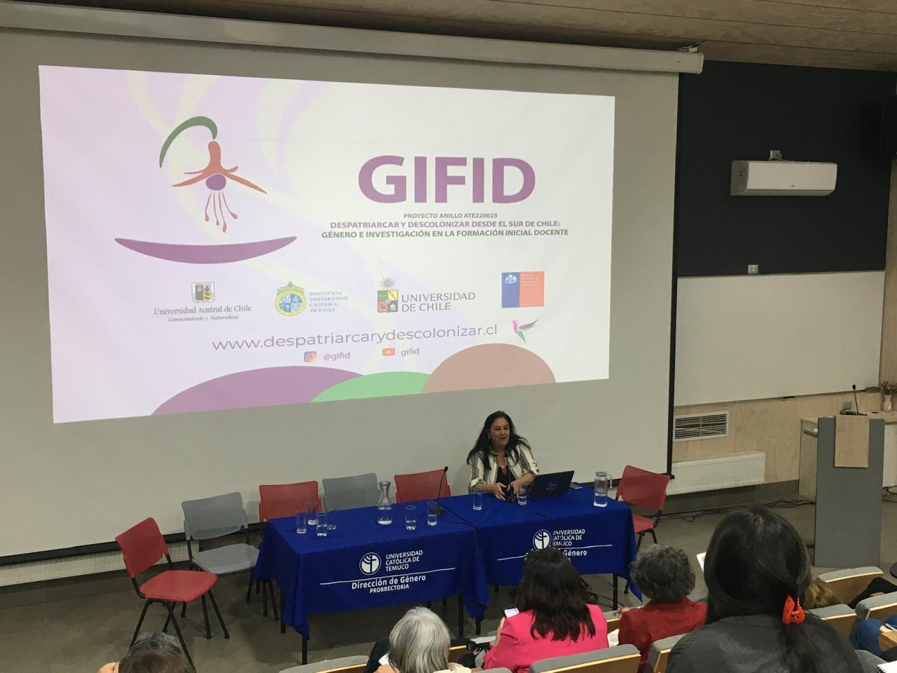

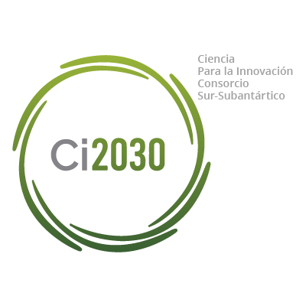
Vínculos con otros proyectos

Slide 28
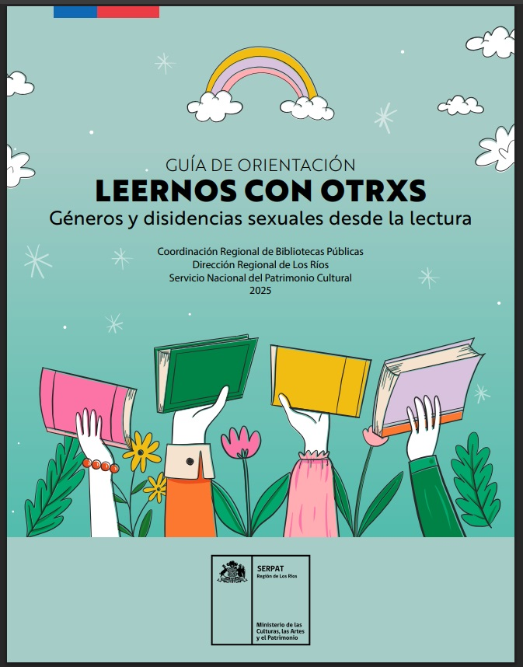
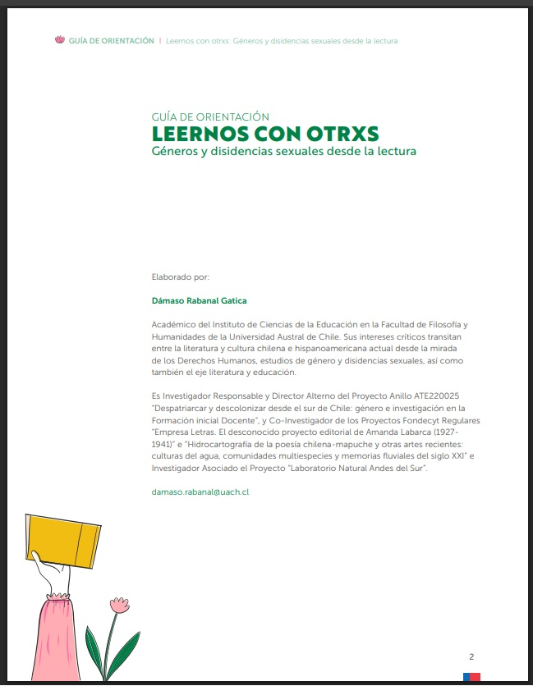
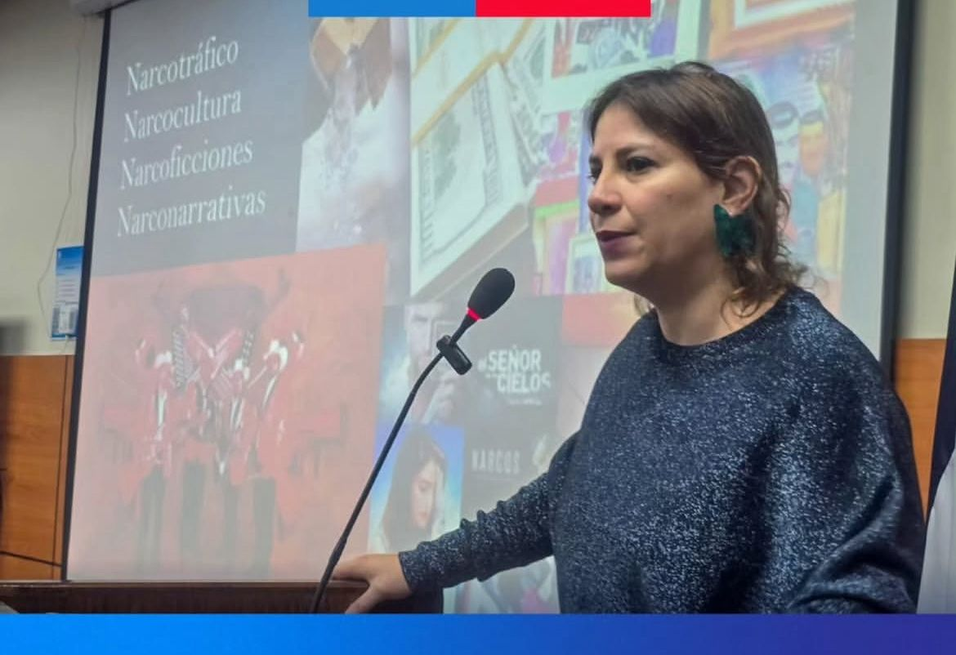
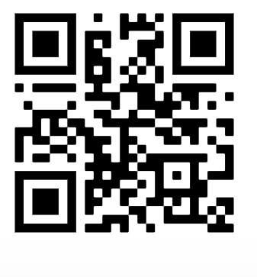
Proyecciones para el futuro

Slide 29
Producción académica

Slide 30
19
2
Simposios
+ 10
Ceremonias Ancestrales
Congresos nacionales
17
9
7
3
11
8
Congresos Internacionales
6
Conferencias
Seminarios
Coloquios
Conversatorios
Talleres
Mesas redondas
7
Libros Publicados
10
Capítulos de libros
13
Artículos
8
Libros en desarrollo
80
Participaciones en eventos científicos
11
Tesistas de pregrado
7
Tesis de posgrado
+40
Eventos organizados
8
Invitados internacionales
+20
Invitados nacionales

Slide 31
En el Proyecto Anillo hemos apostado por una perspectiva metodológica que implica la transformación de la raíz colonial y patriarcal del método tradicional de investigación, construido sobre la base del extractivismo epistemológico y ontológico de las comunidades minorizadas y subalternas que enfrentan una triple discriminación cruzada por el género, la clase y la raza. Una metodología de acción participativa requiere un accionar descolonial y despatriarcal que de apertura a múltiples formas de participación de manera activa, transversal y continua, legitimando los saberes de las comunidades en todas su dimensiones y validando a las y los participantes como actores centrales en la interpretación y la construcción de conocimiento para la generación de vínculos de reciprocidad continuos y compromisos éticos y políticos conscientes que sustenten la transformación social.
Muchas gracias

